Slide 1

Le Casse Brique

Slide 2
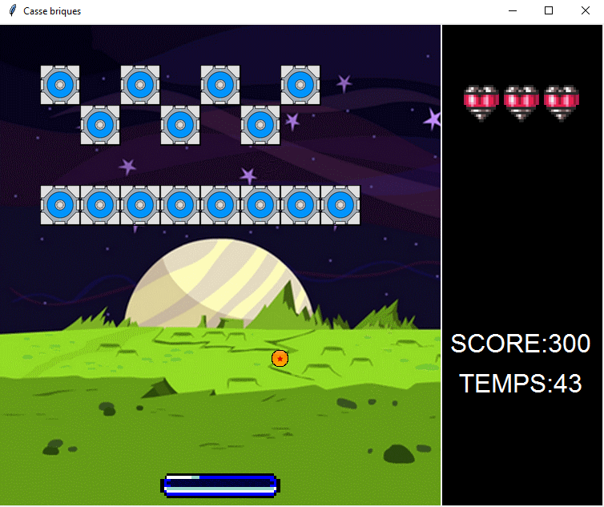
Présentation du Casse Brique
Le casse-briques est un type jeu vidéo apparu dans les années 70 dont le principe est de détruire un ensemble de briques à l'aide d'une ou plusieurs balles.
Si la balle touche les briques, le joueur gagne des points, mais si la balle touche le fond de l'écran le joueur perd.

Slide 3
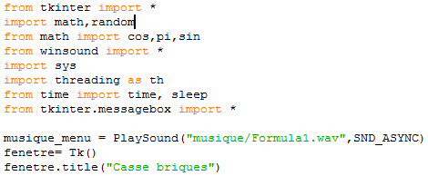
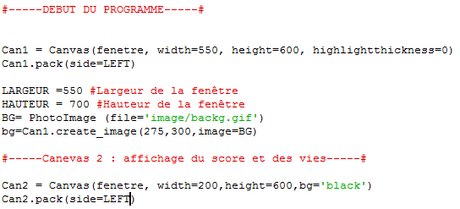
Détails du programme
En premier temps on défini les modules qui serviront au programme.
Puis on créer la fenêtre grâce au module tkinter
On créer ensuite les deux seuls canvas du jeu.

Slide 4
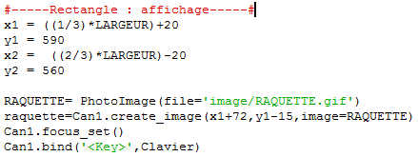
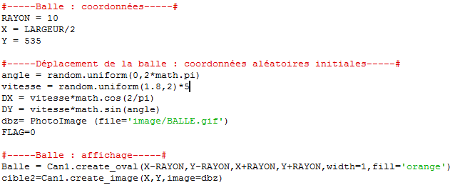
La balle et la raquette
On créer le rectangle qui servira de raquette
On créer le balle ainsi que les paramètres de sa direction aléatoire

Slide 5
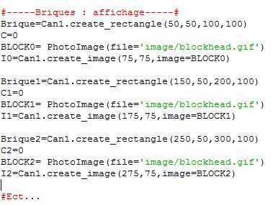
Les briques
18 briques sont créer à la main avec la même image.
On créer les variables C,C1,C2 ect... Pour les conditions de rebonds sur chaque brique.

Slide 6
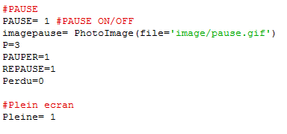
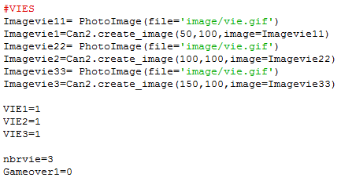
Variables pour PAUSE et les vies
Ici on créer des variables qui serviront aux conditions pour appuyer sur Pause et stopper l'animation du jeu.
Puis on créer les vies ainsi que deux variables qui seront nécessaire pour des conditions une fois encore.

Slide 7
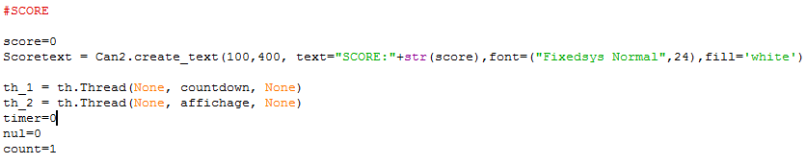
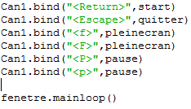
Score et BIND
On s'occupe des derniers éléments du Canvas2
On définit les fonctions à lancer en fonction de la touche du clavier toucher.

Slide 8
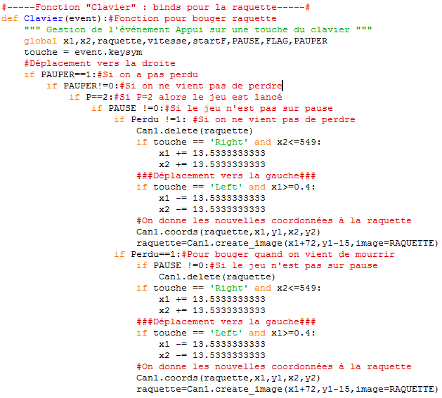
Fonction Clavier

Slide 9

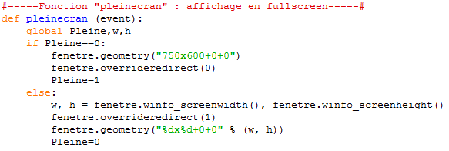
Fonction Quitter et PleinEcran
Quitter est la fonction exécutée quand on presse Echap
PleineEcran est exécutée quand la touche f ou F est pressée.

Slide 10
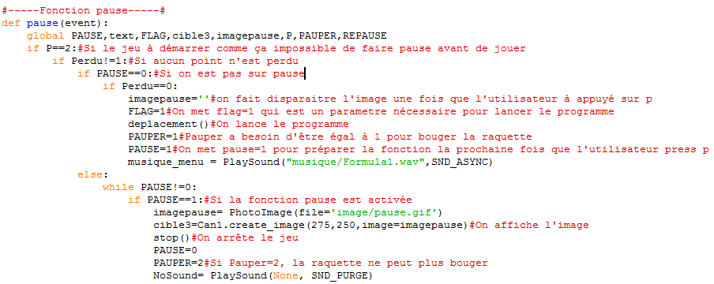
Fonction Pause

Slide 11
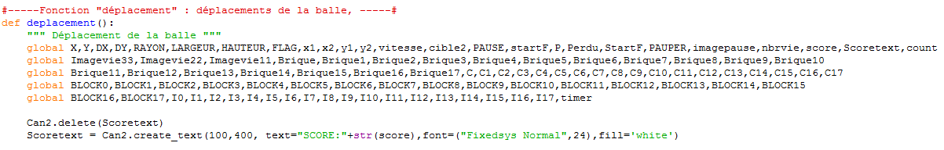
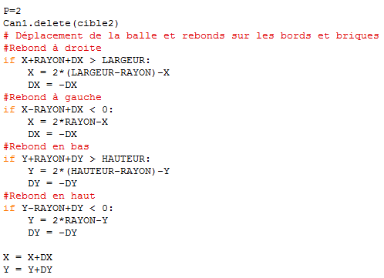
Fonction déplacement (Partie 1)
On actualise le score en début de fonction puis on gère les rebonds contre chaque côté de la fenêtre.

Slide 12
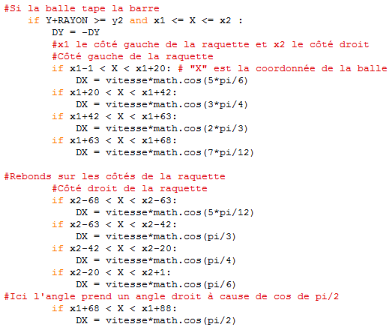
Fonction déplacement (Partie 2)
Ici on gère les rebonds contre la raquette, plus la balle se rapproche du bord de la raquette, plus l'angle est grand

Slide 13
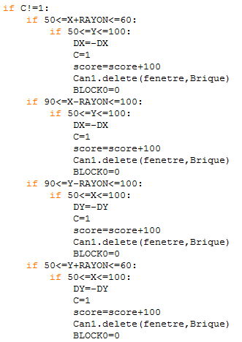
Fonction déplacement (Partie 3)
Ici on gère les rebonds contre les briques des 18 briques pour chaque côté de chaque brique

Slide 14
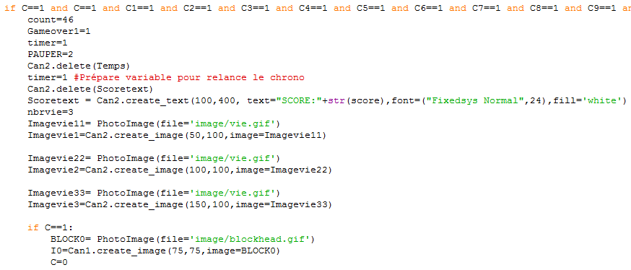
Fonction déplacement (Partie 4)
Quand toute les variables C sont égales à 1 alors on réinitialise toute les variables du programme, puis on affiche les briques disparues et les vies perdues

Slide 15
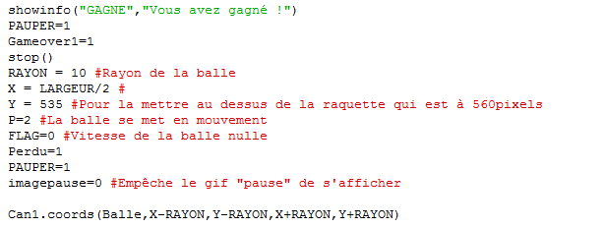
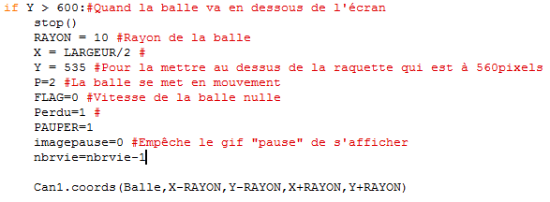
Fonction déplacement (Partie 5)
On remet certaines variables à 0, puis on repositionne la balle en rappelant au joueur qu'il vient de gagné.
Quand on perd c'est le même principe sauf que l'on enlève une vie au joueur.

Slide 16
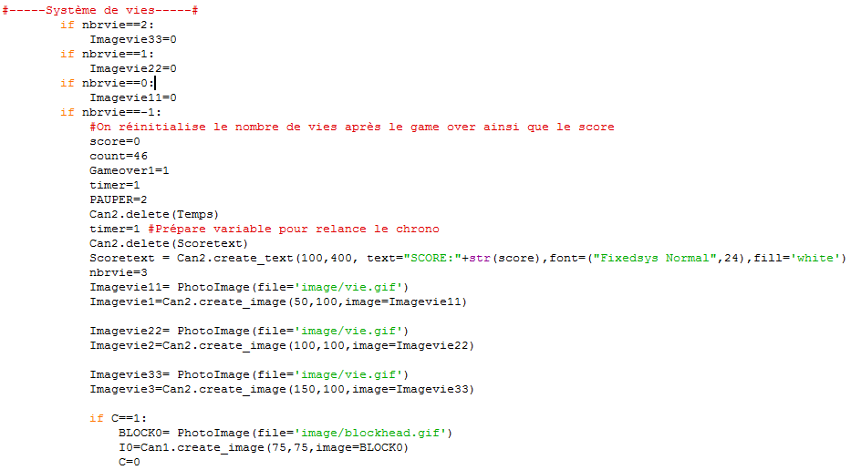
Fonction déplacement (Partie 6)

Slide 17
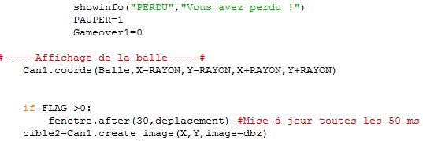

Fonction déplacement (Partie Finale) et fonction Stop
On averti le joueur de sa défaite et on actualise les coordonnées de la balle avant de terminer la fonction.
Lorsque FLAG = 0 alors le déplacement l'animation de la balle est arrêter.

Slide 18
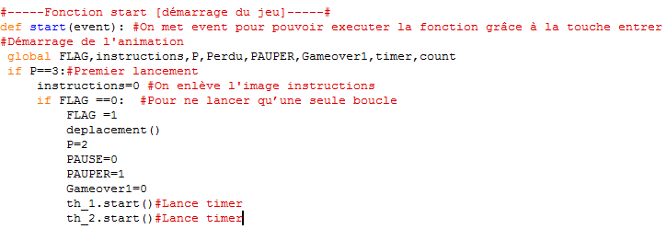
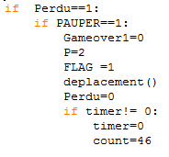
Fonction Start
On lance le déplacement puis on lance le timer grâce aux fonctions Thread
Cette seconde partie correspond aux autres lancements de la partie, et si le joueur perd car le temps est épuisé (timer=1) alors la fonction réinitialise le temps.

Slide 19
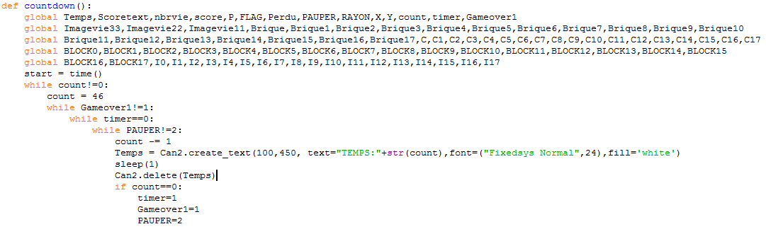
Fonction countdown (Partie 1)
Cette fonction sert de chronomètre, on décrémente alors 1 aux 46 secondes tant que le timer n'est pas écoulé. (count -= 1)
Si le timer est écoulé (count==0) alors on sort de la boucle pour passer à la deuxième partie de la fonction

Slide 20


Fonction Countdown (Partie 2) et fonction Affichage
Si on sort de la boucle car le timer est écoulé alors le jeu averti que le joueur a perdu
La fonction affichage consiste juste à créer un délai d'une seconde pour le chronomètre.

Slide 21
Vidéo de démonstration :

